Slide 1
Муниципальное бюджетное образовательное учреждение средняя общеобразовательная школа № 2 р.п. Тумботино Павловского района Нижегородской области
МЕЖДУНАРОДНЫЙ ИНТЕРНЕТ – ПРОЕКТ «Диалог культу»
Конкурс мультимедиа – проектов «Колыбельные мира»
Авторы: учащиеся 2 Б класса
Клементьев Степан
Федотова Диана
Ширманова Дарья
Пермякова Валерия
Надежнова Полина
Руководитель: учитель начальных классов Басарукина Ирина Ивановна

Slide 2
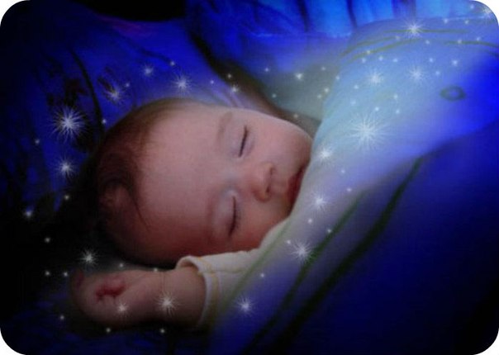
Колыбельная песенка М. Пожарова

Slide 3
Серый козленок,

Slide 4
Желтый утенок,

Slide 5
Песик лохматый,

Slide 6
Котик усатый,

Slide 7
Ежик-иглун,

Slide 8
Зайка-скакун, -

Slide 9
К нам приходите,
Сон приводите,
Баю-баю детку мою!

Slide 10
Встаньте, зверюшки,
Ближе к подушке:
Лапки рядком,
Хвостик с хвостом!

Slide 11
Сон посередке,
Тихий и кроткий.
Баю-баю детку мою!

